Slide 1

Clase 8 :
Diseño responsivo I

Slide 2
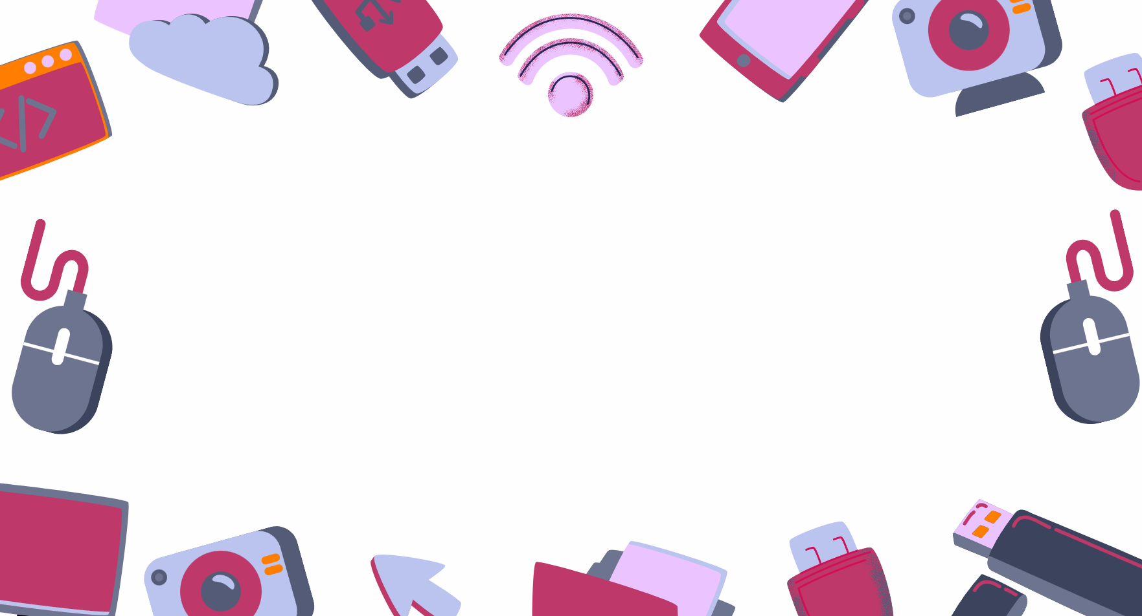
Diseño responsivo vs adaptativo

Slide 3
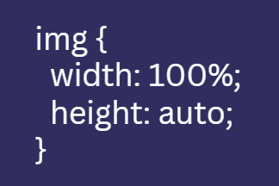
Diseño Responsivo
Es una técnica que ajusta automáticamente el contenido de una página web a cualquier tamaño de pantalla mediante el uso de unidades flexibles, media queries y otras herramientas de CSS.
Es fluido y se adapta de manera continua entre diferentes tamaños de pantalla.
Mejora la experiencia del usuario en cualquier dispositivo.

Slide 4
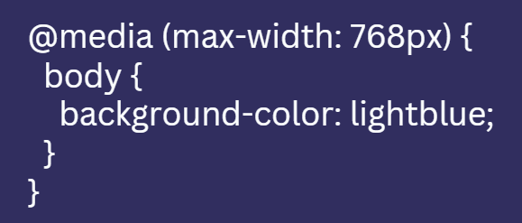
Diseño Adaptativo
Usa layouts predeterminados para ciertos tamaños de pantalla específicos.
El diseño cambia en "saltos" al llegar a un tamaño de pantalla definido.
Menor complejidad en su implementación inicial.
Más control sobre cómo se ve el diseño en diferentes tamaños.

Slide 5
Mobile First vs Desktop First

Slide 6
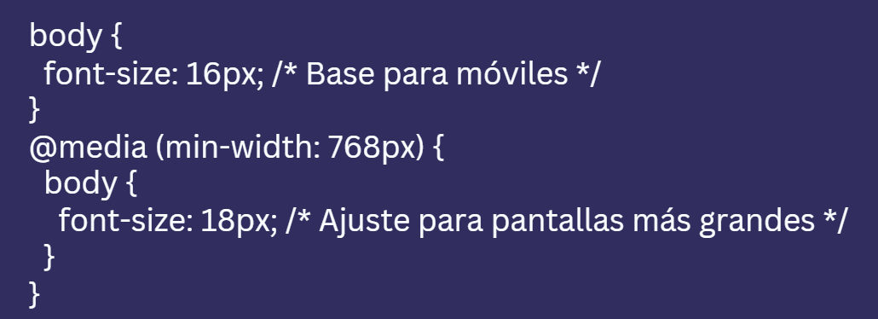
Mobile First
Es una filosofía de diseño en la que se empieza creando la experiencia para dispositivos móviles y luego se adapta a pantallas más grandes.
Priorizas la experiencia en dispositivos con limitaciones.
Mejor rendimiento en móviles.

Slide 7
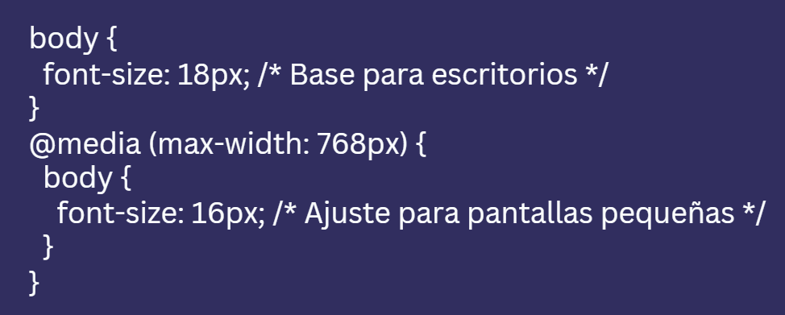
Desktop First
Se diseña primero para pantallas grandes y luego se ajusta para dispositivos más pequeños.
Más natural si el público principal usa escritorios.
Requiere menos esfuerzo si el diseño es complejo en pantallas grandes.

Slide 8
Unidades porcentuales

Slide 9
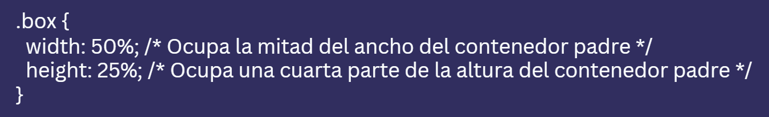
Unidades porcentuales (%)
El porcentaje es una unidad relativa que depende del tamaño del contenedor padre.
Útil para crear diseños flexibles y adaptativos.
Permite adaptar elementos al espacio disponible en un contenedor.
Ideal para mantener proporciones en diseños.

Slide 10
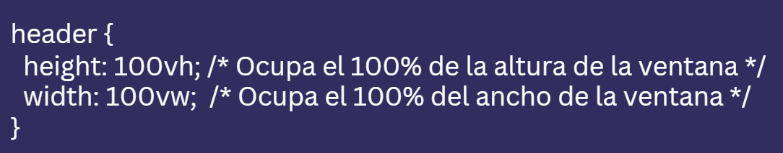
Otras Unidades Relativas: vh y vw
vh (Viewport Height): Representa el 1% de la altura visible del viewport.
vw (Viewport Width): Representa el 1% del ancho visible del viewport.
No dependen del tamaño del contenedor, sino del tamaño de la ventana del navegador.
Útiles para layouts que deben ajustarse al tamaño completo de la pantalla.

Slide 11
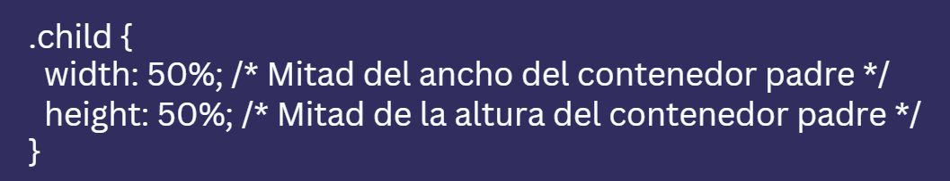
Cuándo usar % vs vh/vw
Usar %: Cuando el diseño depende de un contenedor específico.
Ejemplo: Ajustar elementos al tamaño del padre para mantener consistencia en un layout.

Slide 12
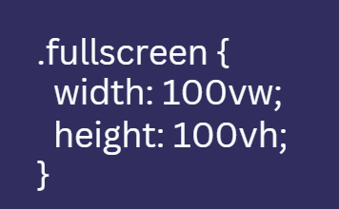
Cuándo usar % vs vh/vw
Usar vh y vw: Cuando se quiere que el tamaño del elemento sea relativo a la pantalla completa, sin importar el tamaño de su contenedor.
Ejemplo: Crear un fondo de pantalla de altura completa.

Slide 13
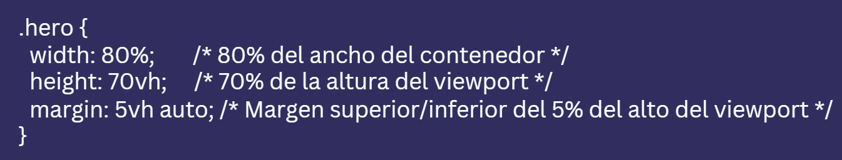
Usos Combinados
Puedes combinar %, vh, y vw para layouts más dinámicos.

Slide 14
Cálculos con CSS

Slide 15
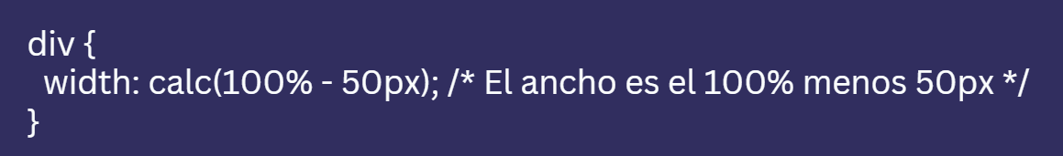
Cálculos con CSS
Permiten realizar operaciones matemáticas directamente en las propiedades de CSS utilizando la función calc().

Slide 16
Unidades relativas: em y rem

Slide 17
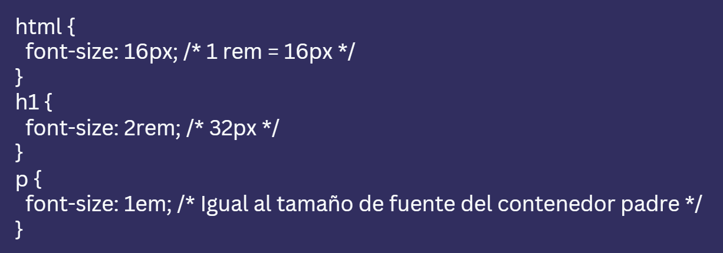
Unidades relativas: em y rem
em: Relativo al tamaño de la fuente de su contenedor inmediato.
rem: Relativo al tamaño de la fuente raíz (html).
em depende de herencia, mientras que rem es consistente en toda la página.
Permiten escalabilidad y consistencia en tipografía y espacios.

Slide 18
Imágenes responsivas

Slide 19
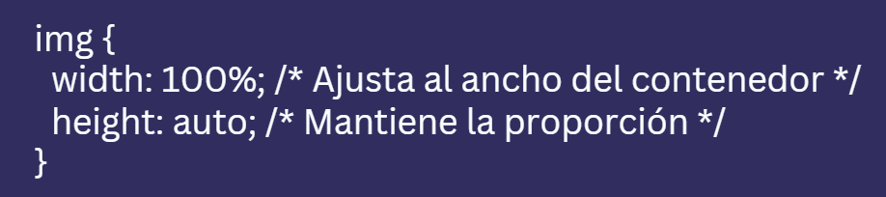
Imágenes responsivas
Uso: Ajustar las imágenes al espacio disponible sin perder calidad ni deformarse.
Técnicas:
1. Usar unidades relativas:

Slide 20
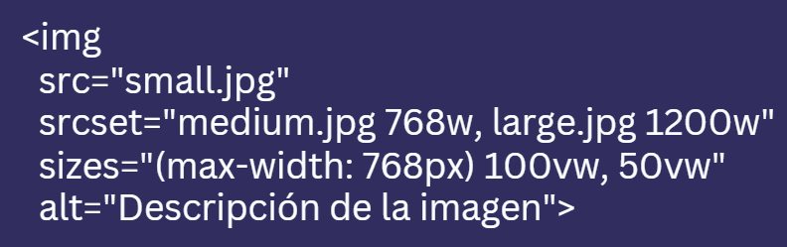
Imágenes responsivas
Técnicas:
2. Usar el atributo srcset: Carga diferentes tamaños de imágenes según el tamaño de pantalla.

Slide 21
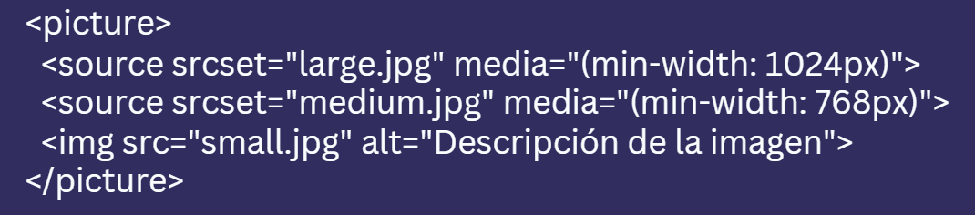
Imágenes responsivas
Técnicas:
3. Imágenes con picture: Proporciona control total sobre qué imagen mostrar según el viewport.

Slide 22
Flexbox

Slide 23
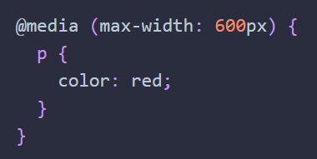
Media Queries
Por medio de Media Query podemos establecer atributos visuales dependiendo del tipo de dispositivo que esta viendo el documento
Varios de las librerías o framworks de vista que mencionamos (boostrap o foundation) ya vienen preparado para soportar este tipo de detección y adaptarse de la mejor forma
Utilizamos @media para establecer que vamos a detectar un tipo de dispositivo. También podemos agregar condicionales para detectar distintos tipos de dispositivos

Slide 24
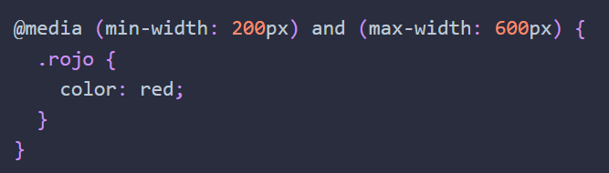
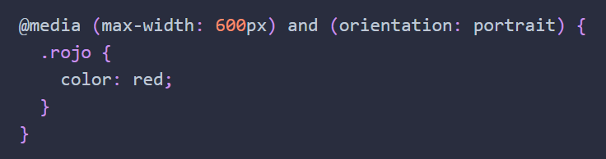
Media Queries
Se pueden agregar más condicionales utilizando la palabra reservada and
Otra de las opciones es detectar la posición del dispositivo para saber si esta en formato vertical u horizontal
Utilizamos la propiedad orientation y los valores landscape o portrait

Slide 25
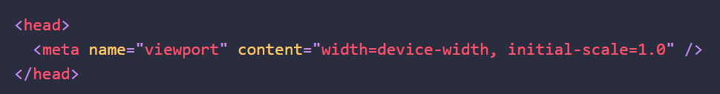
Media Queries
Para trabajar con celulares u otros dispositivos es posible que tengamos que agregar el siguiente encabezado
Pueden leer más sobre este tema en el siguiente sitio (en inglés)
Con las developers tools podemos probar diferentes dispositivos

Slide 26
Media Queries
Breakpoints
Son los puntos en los que el diseño cambia para ajustarse a diferentes tamaños de pantalla.
Ejemplo de breakpoints comunes:
Móviles: 0px – 768px.Tablets: 769px – 1024px.
Escritorios: 1025px en adelante.

Slide 27
Media Queries
Meta Viewport
Es una metaetiqueta que configura cómo el navegador debería renderizar el contenido en dispositivos móviles.
Parámetros comunes:
width=device-width: Ajusta el ancho del contenido al ancho del dispositivo.
initial-scale=1.0: Establece el nivel de zoom inicial.

Slide 28
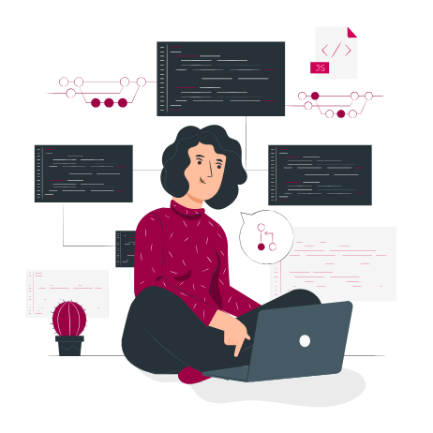
Veamos un ejemplo de
este tema

Slide 29
Teoría con ejemplos

Slide 30
Media Queries
Ahora veamos mucho mejor toda esta teoría con ejemplos e imagenes
https://ada7matm.github.io/pages/media-query.html

Slide 31
Media Queries
Ejemplo para pensar responsivamente:
https://www.freecodecamp.org/news/how-to-start-thinking-responsively/

Slide 32
El formato SVG

Slide 33

Ahora es momento
de aplicar lo aprendido en clase

Slide 34
Ejercitación
https://github.com/Ada-IT/ejercicios-frontend/blob/master/modulo-1/ejercicios/10-diseño-responsivo-I.md
https://github.com/Ada-IT/ejercicios-frontend/blob/master/modulo-1/ejercicios/11-diseño-responsivo-II.md

